Slide 1

Акселератор «Технолидеры 5.0»
«Новая жизнь для пластиковой бутылки»
Мухин Степан
ИГХТУ, 1 курс , факультет ТУиЦЫ
РЫНОК НТИ (Технет)

Slide 2

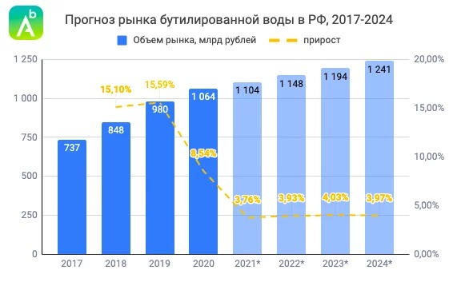
Актуальность проекта
АКТУАЛЬНОСТЬ ПРОЕКТА
Только за последние 10 лет в мире было произведено больше пластиковых изделий, чем за предыдущее столетие
Спрос на биоразлагаемые материалы, который к 2025 году может вырасти в десять раз к 2020 г. (Коммерсант)
Ожидается, что мировой рынок биоразлагаемых полимеров будет расти в среднем на 14.4% в год в период с 2020 по 2029 год.
К 2029 году он превысит 23 млрд.долл. США по сравнению с 7.25 млрд.долл. США в 2020 году (EXACTITUDE CONSULTANCY)
Источник: AGATA по данным ФАО, ФТС, Росстат
Рынок бутилированной воды в РФ растет и по прогнозам, в 2024 году достигнет 27,53 млрд литров.
В денежном эквиваленте ежегодный прирост составит 4% и к 2024 году достигнет 1,24 трлн рублей.
‹#›

Slide 3
Целевая аудитория
ЦЕЛЕВАЯ АУДИТОРИЯ ПРОЕКТА
Кто целевая аудитория вашего проекта?
ПОКУПАТЕЛИ
ПОТРЕБИТЕЛИ
Производители разливной воды в бутылках, которые хотят сделать свою продукцию экологичной, и соблюсти законодательные ограничения
Покупатели бутилированной воды (частные лица), которые хотят внести свой вклад в экологию
Компании, закупающие бутилированную воду, которые позиционируют себя, как компания с экоподходом
‹#›

Slide 4
Ключевая проблема
КЛЮЧЕВАЯ ПРОБЛЕМА
ПОКУПАТЕЛИ
ПОТРЕБИТЕЛИ
Проблема производителей разливной воды в бутылках:
необходимость соблюдения законодательных требований
потребители могут отказаться от пластика и все чаще покупать эко-продукцию
Проблема покупателей бутилированной воды в бутылках (частные лица):
обеспокоены экологической ситуацией, хотят внести свой вклад
Проблема покупателей бутилированной воды в бутылках (компании): позиционирование себя как компания с эко-подходом
‹#›

Slide 5
Наше решение
ПРЕДЛАГАЕМОЕ РЕШЕНИЕ И
ОСНОВНОЙ ФУНКЦИОНАЛ
Разработка новой технологии по производству биоразлагаемого материала для расфасовки питьевой воды, а также открытие самого производства.
Срок биоразложения не более 5 лет в природе.
На данный момент разработки на этапе стартапа.
‹#›

Slide 6
ЦЕННОСТНОЕ ПРЕДЛОЖЕНИЕ
Клиент - производитель тары
Боль: Необходимость соблюдения экологических требований, возможный запрет неразлагаемой тары, запрос от конечного потребителя на эко упаковку.
Выгода: соблюдение экологических требований, сохранение доли рынка в случае запрета неразлагаемой тары.
Продукт - биоразлагаемая емкость для воды
Снятие боли: Соответствует экологическим требованиям, разлагается в течении 5 лет.
Создание выгоды: возможность соблюдения экологических требований, сохранение доли рынка в случае запрета неразлагаемой тары.
‹#›

Slide 7


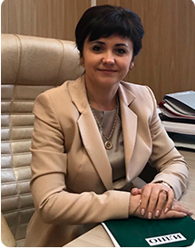
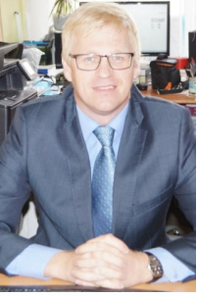
Команда проекта
ЛИДЕР КОМАНДЫ | АДМИНИСТРИРОВАНИЕ ПРОЕКТА | НАСТАВНИК | НАУЧНЫЙ КОНСУЛЬТАНТ
Мухин Степан Владимирович | Малинина Анна Алексеевна | Смирнова Ольга Павловна | Гущин Андрей Андреевич
Студент 1-го курса ИГХТУ | Студент 1-го курса ИГХТУ | Руководитель кафедры ВУЗа, профессор, ктн | Кандидат химических наук, Доцент кафедры Промышленной экологии
Борец за экологию | Борец за экологию | Опыт консультирования проектов | Опыт консультирования проектов
‹#›

Slide 8
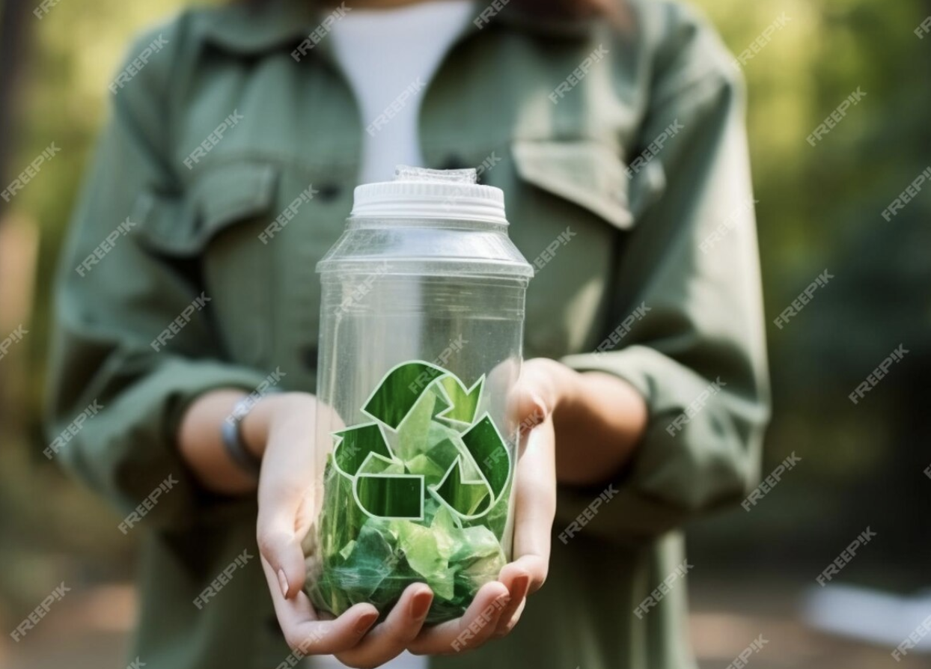
КОНТАКТЫ
Мухин Степан Владимирович
8 901 483 71 23
Email: muhinstepan55@gmail.com
Telegram: @Stefano0o0
Картинка проекта
‹#›

